Slide 1
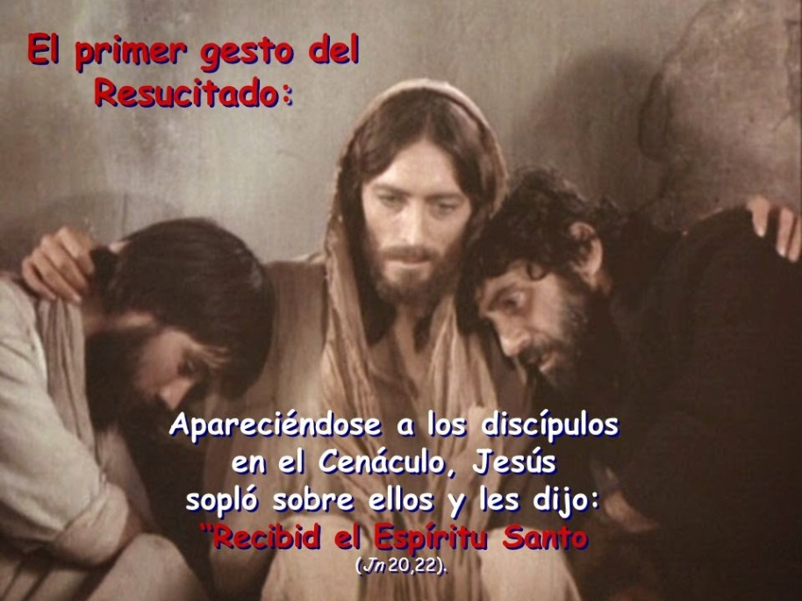
PREGUNTAS DEL NUEVO TESTAMENTO PARTE II

Slide 2
1. Quien mato a Juan el bautista?
El Rey Saul
Judas Iscariote
El Rey Herodes
Pilatos

Slide 3

Respuesta
Rey Herodes
Mateo 14:1-12

Slide 4
2. Quien fue el primer Apóstol que negó a Jesus?
Juan
Pedro
Pablo
Santiago

Slide 5
Respuesta
Pedro
Mateo 26:69-75

Slide 6
3. Que evangelio fue escrito por un doctor?
Lucas
Marcos
Juan
Mateo

Slide 7
Respuesta
Lucas

Slide 8
4. Que significa la palabra evangelio?
Mandamiento
Texto sagrado
Libro santo
Buenas noticias

Slide 9
Respuesta
Buenas noticias

Slide 10
5. Que clase de arbol maldijo Jesus por no dar fruto?
Olivo
Uvas
Higuera
Sicamor

Slide 11
Respuesta
Higuera
Mateo 21:18-22

Slide 12
6. De acuerdo a las bienaventuranzas quienes serán llamados hijos de Dios?
Los que tienen hambre y sed de justicia
Los que lloran
Los pobres en espíritu
Los pacificadores

Slide 13
Respuesta
Los pacificadores
Mateo 5:9

Slide 14
7. De acuerdo a Juan 3, Quien vera el reino de Dios ?
los justos
los buenos
los nacidos de
nuevo
los nacidos en la iglesia

Slide 15
Respuesta
los nacidos de nuevo
Juan 3:3

Slide 16
8. Donde hizo Jesus su primer milagro?
Galilea
Jerusalén
Betzaida
Capernaum

Slide 17
Respuesta
Galilea
Juan 2

Slide 18
9. ¿Quién en el N.T. dijo, ayúdate que yo te ayudare?
Una mujer fiel
Un hombre fiel
Dios
Nadie

Slide 19
Respuesta
Nadie

Slide 20
10. ¿Según Mateo 4, en que consistió la última tentación de Jesus?
El diablo dejo de tentar a Jesus
Cambiar las piedras en pan
Que Jesus lo adorara
Si eres hijo de Dios échate abajo

Slide 21
Respuesta
Que Jesus lo adorara
Mateo 4:9

